Slide 1
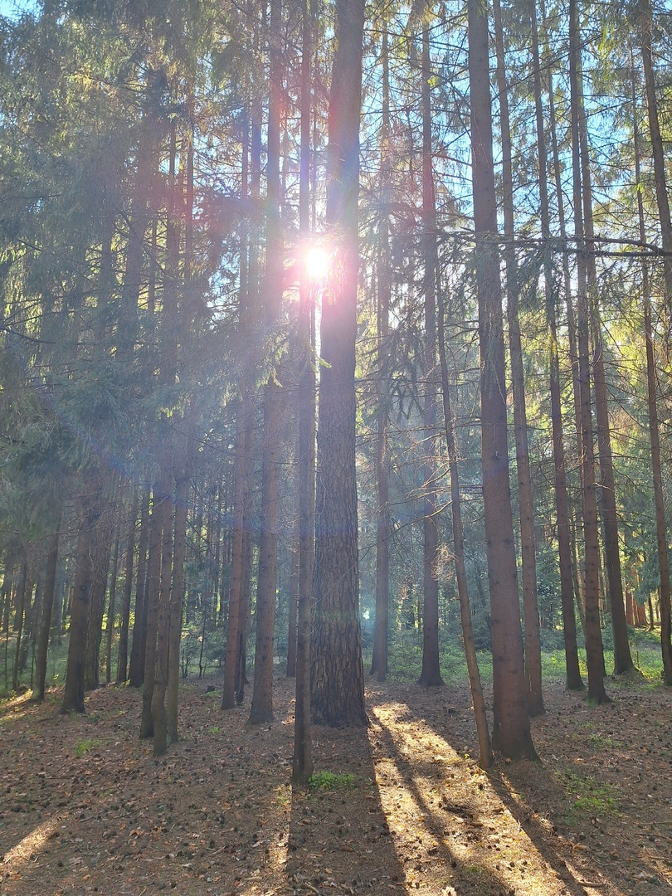
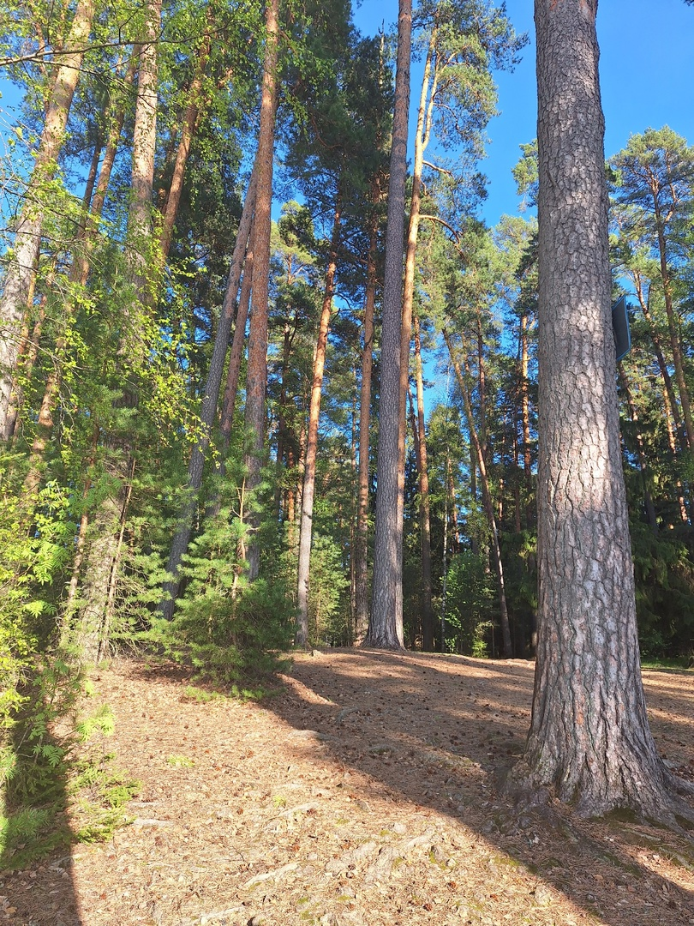
ООПТ ПАМЯТНИК ПРИРОДЫ «ЛЕСОПАРК КОНАКОВСКИЙ»
Презентацию подготовила студентка 3 курса специальности «Правовое обеспечение таможенной деятельности» Патраш Елена

Slide 2
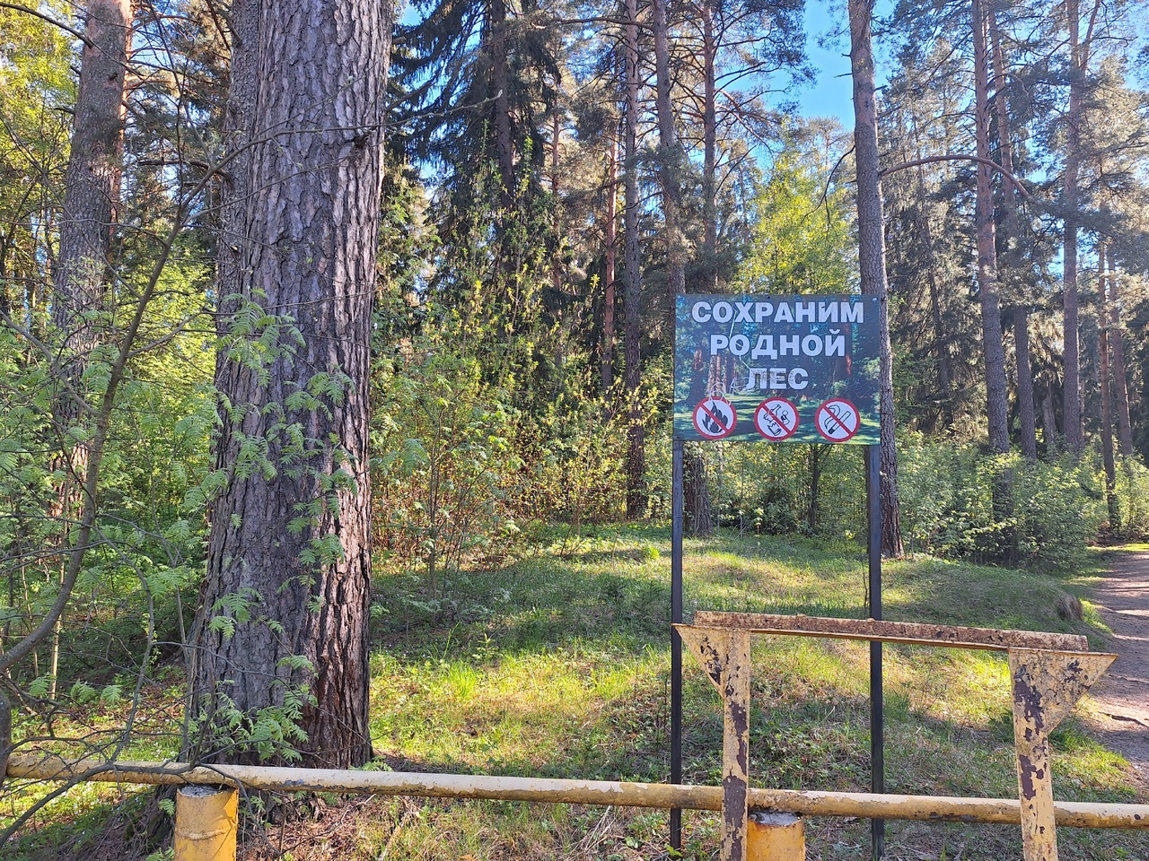
«Лесопарк Конаковский» (или Конаковский бор) был создан 2 октября 2007 года.
Постановлением Правительства Тверской области от 23.03.2020 № 110-пп утвержден паспорт особо охраняемой природной территории регионального значения – памятника природы «Лесопарк Конаковский». Памятник природы «Лесопарк Конаковский» расположен в городе Конаково, на правом берегу Иваньковского водохранилища, между правыми притоками реки Волги: реками Сучок и Донховка, на территории 94-го, 97-го и 98-го кварталов Вяземского участкового лесничества Тверского лесничества.
С момента получения паспорта в границах памятника природы запрещается всякая деятельность, влекущая за собой нарушение сохранности памятника природы, в том числе разжигание огня, вырубка деревьев, возведение постоянных и временных построек, разведка и добыча полезных ископаемых, осуществление научной деятельности, сбор грибов и ягод без использования механических приспособлений, применение пиротехнических средств. Однако стоит отметить одну особенность правового режима – сосновый бор можно посещать для рекреационных целей, на берегу реки оборудованы прекрасные песчаные пляжи.
В Конаковском бору обитают десятки видов млекопитающих, пресмыкающихся и птиц. Есть животные, которые занесены в Красную книгу: муравьиный лев, махаон, веретеница ломкая, дятел белоспинный. На территории парка в период с 2015 г. по 2022 г. было выявлено 8 видов растений и 3 вида лишайников, занесенных в Красную книгу Тверской области.

Slide 3
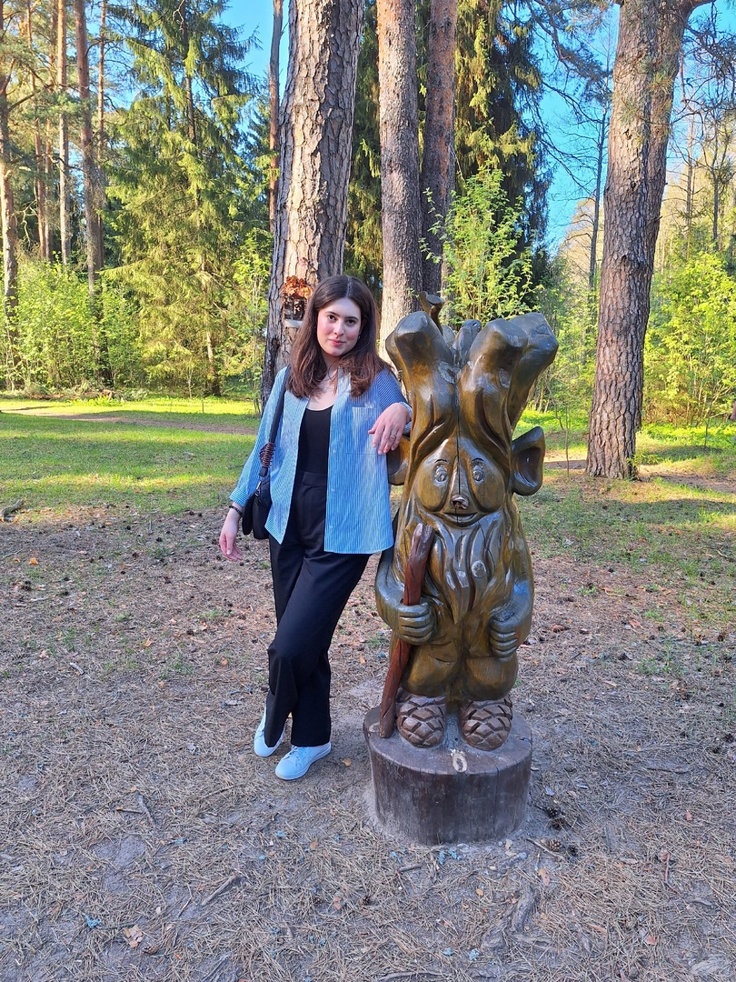
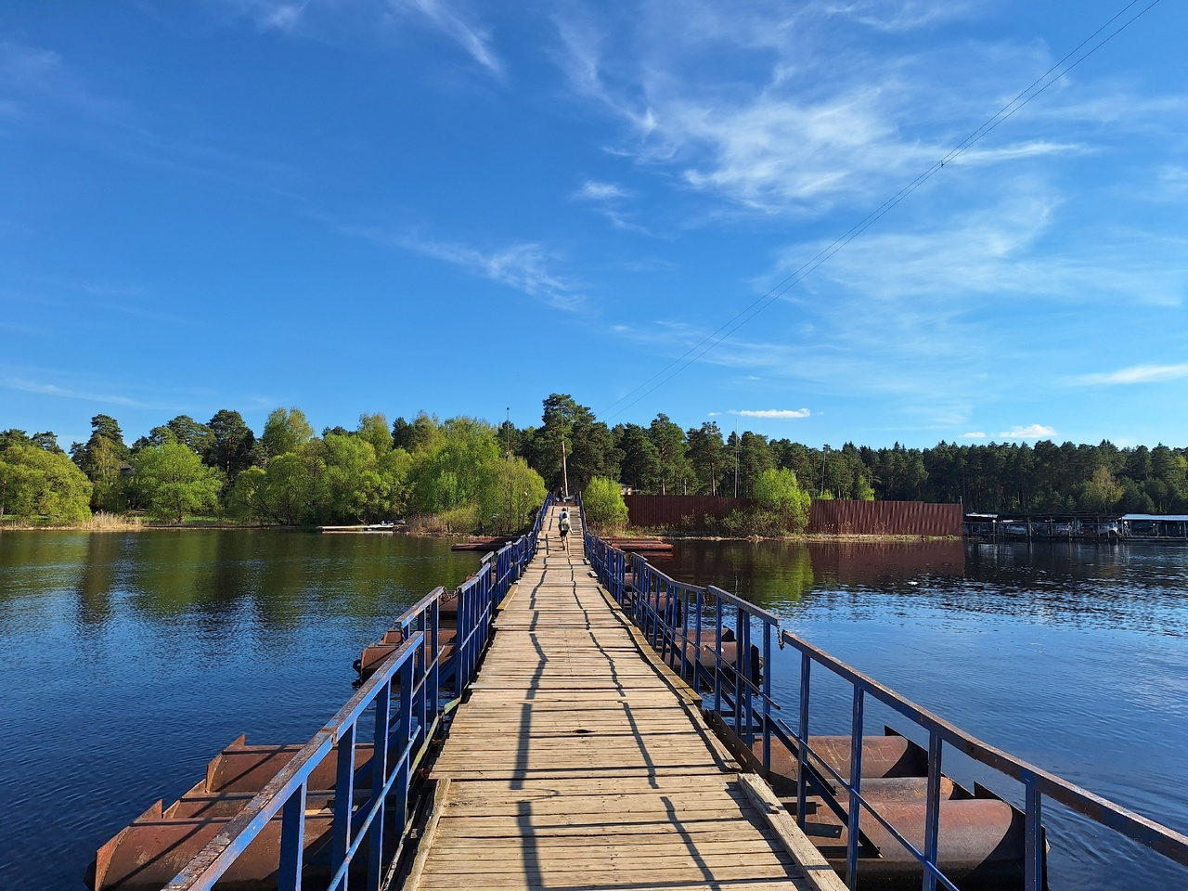
Данное место я посещаю достаточно часто, для меня оно ассоциируется исключительно с приятными воспоминаниями и моментами. Стоит отметить, что в бору всегда очень чисто, люди соблюдают установленные правила, воздух свежий и насыщенный хвоей. Помимо сосен, нам открывается прекрасный вид с берегов Волги. В Конаковском бору есть множество родников с чистой водой, это особенно прекрасно во время прогулки в жаркий день. Также, в лесопарке есть площадки для детей и забавные фигурки, сделанные из дерева. Для меня это одно из самых удивительных и атмосферных мест не только в Тверской области, но и во всей России.
Замечательный мост, который приводит нас прямо к сосновому бору.

